Slide 1

편집
얼
위험한 나라를 여행하는 당신을 위한
Danger
Tour
Dangerous travel : Countries to avoid

Slide 2
목차
팀원 소개
01
개발 동기
02
개발 목표
03
기대 효과
03

Slide 3
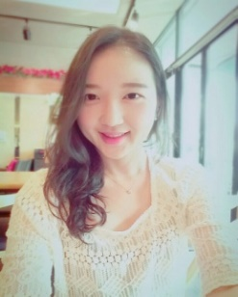
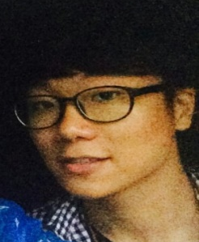

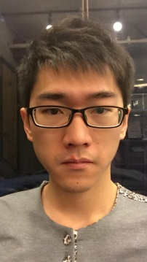
팀원
소개
 | 소속 | 건국대학교 4학년
 | 이메일 | gayounggirl@naver.com
 | 전화번호 | 010-2888-1898
 | 보유 기술 | C, MFC, Python
팀장) 송가영 | 확보할 기술 | Open CV 활용 기술
 | 소속 | 건국대학교 3학년
 | 이메일 | highlighter9@naver.com
 | 전화번호 | 010-6344-7361
 | 보유 기술 | C, C++, Android, MFC, Python
팀원) 고광운 | 확보할 기술 | Open CV 활용 기술
 | 소속 | 건국대학교 3학년
 | 이메일 | clown26@naver.com
 | 전화번호 | 010-6472-2126
 | 보유 기술 | C, C++, Android, MFC, Python
팀원) 김영석 | 확보할 기술 | Open CV 활용 기술
 | 소속 | 건국대학교 4학년
 | 이메일 | jlzz627@gmail.com
 | 전화번호 | 010-7917-5667
 | 보유 기술 | C, C++, Python
팀원) 담균택 | 확보할 기술 | Open CV 활용 기술

Slide 4
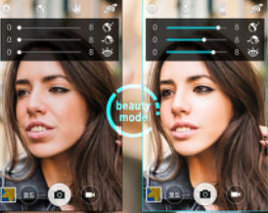
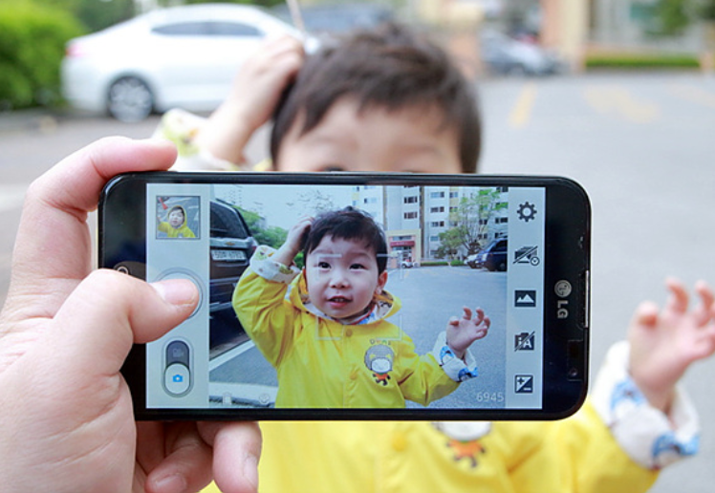
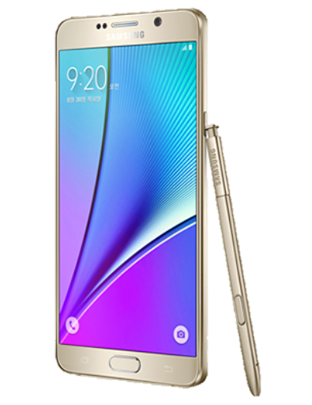
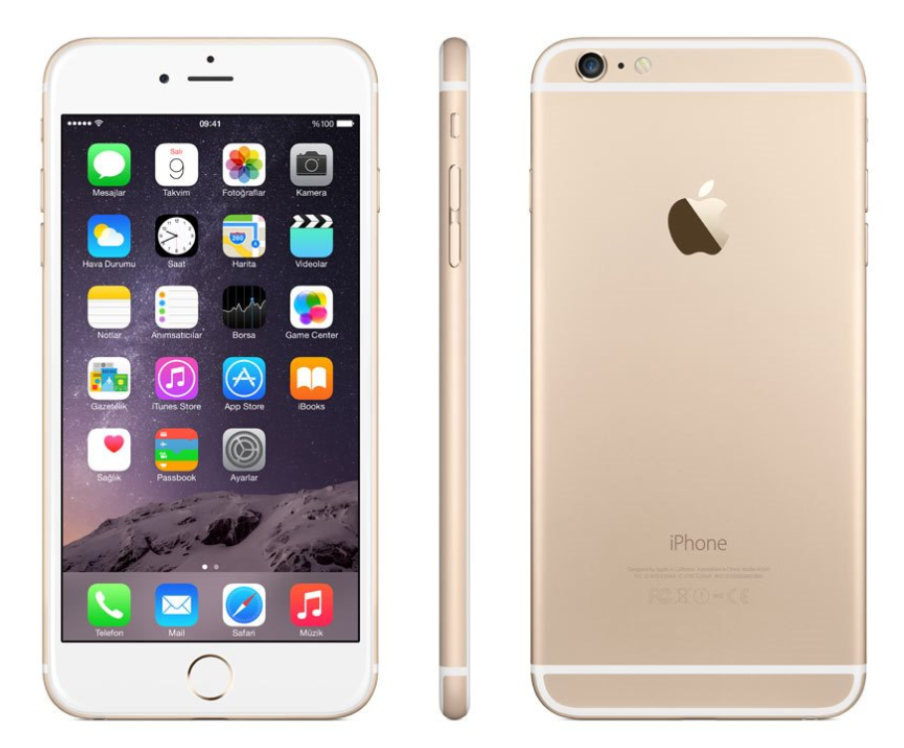
개발 동기
스마트폰의 발달
고화질의 카메라
간편한 편집

Slide 5
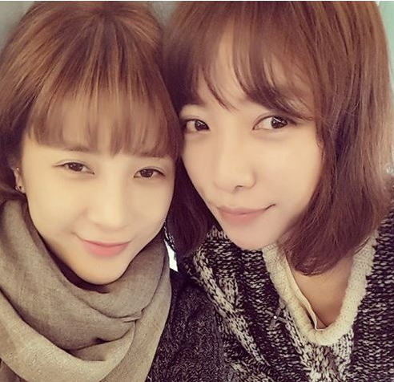
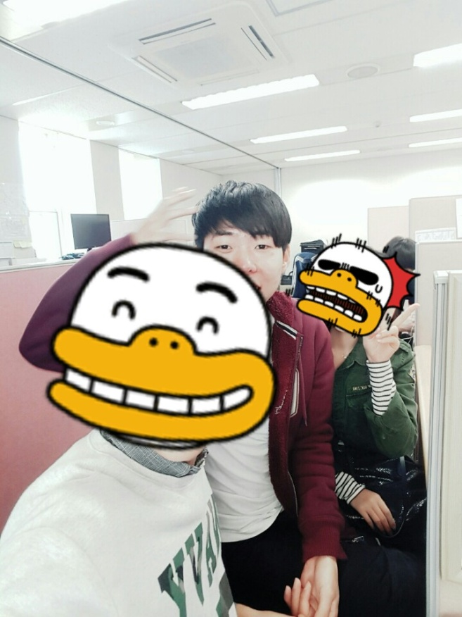
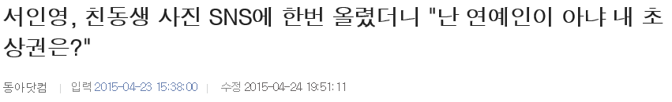
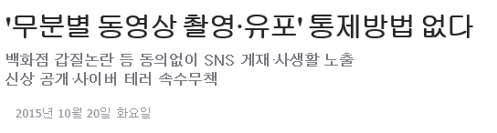
개발 동기
무분별한 사진 및 영상 촬영/유포
원치 않는 사진 공개
타인의 사진 무단 도용

Slide 6
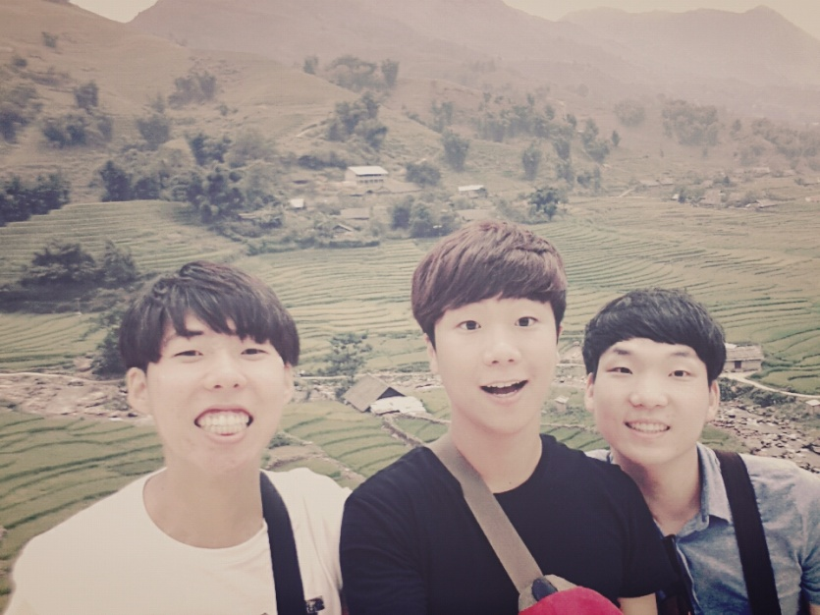
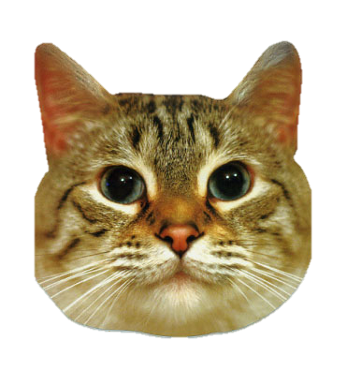
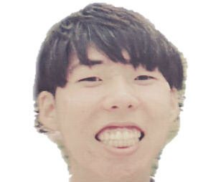
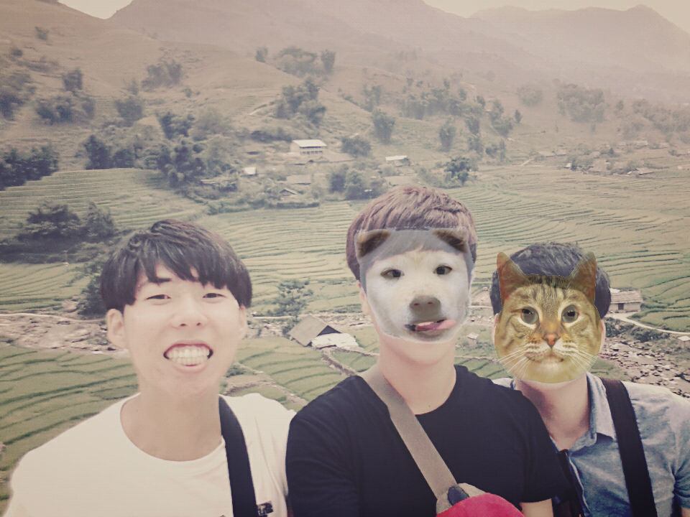
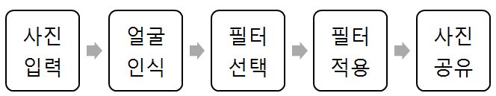
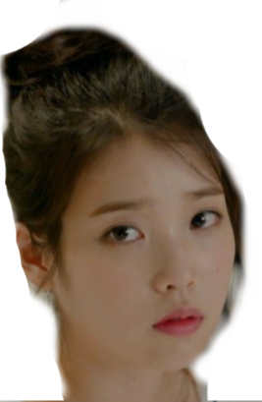
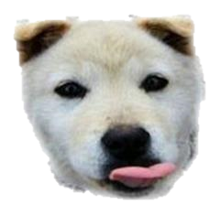
개발 목표
세부 단계
1. 사진 입력
2. 얼굴 인식
3. 필터 선택
4. 필터 적용

Slide 7

기대 효과
모르는 사람과 함께 찍혔을 때
원치 않는 사진이 찍혔을 때
너무 못생기게 나왔을 때
시스템이 얼굴을 인식하여
직접 크기 및 위치 조정을
수행하여 자연스럽게 얼굴이
가려지는 효과

Slide 8
Q & A

